Slide 1
Macroeconomía y Políticas Públicas
2022 Segundo Semestre
Rafael Plaza
Prohibida su reproducción total o parcial

Slide 2
Las crisis financieras
Crisis financiera chilena – 1981 | Crisis financiera global - 2008
Antecedentes: Gasto en expansión, por endeudamiento privado => dependencia creciente de recursos externos. Tipo de cambio bajo favoreció endeudamiento en moneda extranjera. | Antecedentes: Quiebra Bear Stearns + adquisición
Deficiencias regulatorias. Liberalización financiera sin contrapesos, debilitamiento de la Superintendencia de bancos, enfoque de supervisión meramente formal. | Burbuja de activos (inmobiliarios) + gran sector bancario “en la sombra” + círculo vicioso de desapalancamiento = pánico financiero => ahorrantes recortaron su gasto (ahorraron más) e inversores retuvieron sus fondos (postergaron proyectos).
Detonante: abandono del tipo de cambio fijo y consiguiente devaluación del CLP en 1982. | Detonante: Implosión de Lehman Brothers (altas inversiones en hipotecas de alto riesgo, sub-prime). Pérdida de USD$3.900 MM, caída de 54% del valor de sus acciones.

Slide 3
Las crisis financieras
Crisis financiera chilena – 1981 | Crisis financiera global – 2008
Deficiencias de gestión. Fiscalización laxa. Infracción a normas sobre límite de créditos y calces de clientes (deudas en USD vs flujos en CLP). Créditos a empresas relacionadas. | J.P. Morgan Chase USD$5.000 MM en efectivo y exige garantía para no congelar cuentas de LB.
Deterioro escenario macro-financiero. Sector externo: alza de tasas de interés, restricción de créditos, caída términos de intercambio. Sector interno: caída precios de activos (acciones e inmuebles) y contracción de actividad (PIB) y empleo. | 12.09.2008 Reunión Secr. Tesoro Hank Paulson instó a bancos de inversión a adquirir cartera de activos no rentables de LB, sin éxito; al no ofrecer garantía gubernamental al potencial comprador.

Slide 4
Las crisis financieras
Crisis financiera chilena – 1981 | Crisis financiera global – 2008
Reacción inicial: flexibilizar normas para favorecer el ajuste.
Reacción posterior: Políticas de estabilización del sistema bancario (intervención, reprivatización y liquidación bancaria); Políticas de alivio a deudores (reprogramación para los viables y tipo de cambio preferencial para deudores en M/E); y Políticas para rehabilitar a los bancos (venta de cartera al BC con recompra con plazo fijo; luego sustituida por deuda subordinada servida con excedentes y sin plazo fijo).

Slide 5
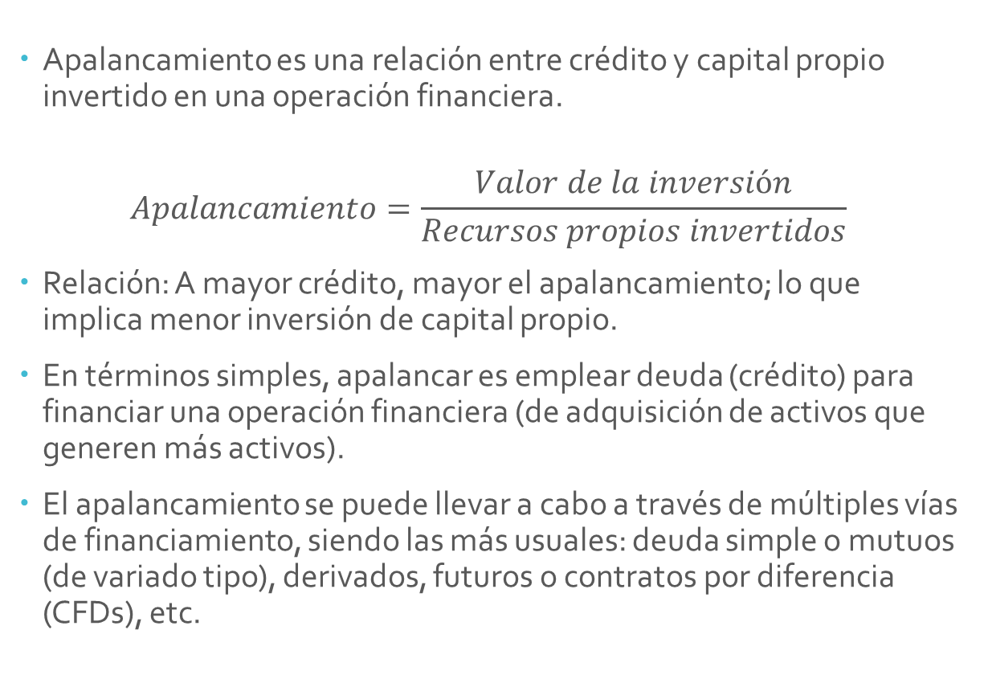
Apalancamiento
Apalancamiento es una relación entre crédito y capital propio invertido en una operación financiera.
$$Apalancamiento=\frac{Valor de la inversión}{Recursos propios invertidos}$$
Relación: A mayor crédito, mayor el apalancamiento; lo que implica menor inversión de capital propio.
En términos simples, apalancar es emplear deuda (crédito) para financiar una operación financiera (de adquisición de activos que generen más activos).
El apalancamiento se puede llevar a cabo a través de múltiples vías de financiamiento, siendo las más usuales: deuda simple o mutuos (de variado tipo), derivados, futuros o contratos por diferencia (CFDs), etc.

Slide 6
Apalancamiento
SIN APALANCAMIENTO
CON APALANCAMIENTO
Imagine que desea comprar acciones de una empresa : 1 acción = CLP$1
Pero Ud. sólo dispone de capital propio por CLP$10.000
Por tanto, sólo pudo comprar 10.000 acciones.
Imagine que transcurre el tiempo y…
El precio de las acciones que compró sube a CLP$2/acción.
Vende y obtiene CLP$20.000
¿Cuál es la rentabilidad (sobre su K propio)?: 100%.
Imagine el mismo deseo y precio/acción.
Pero a su K propio le suma ahora un préstamo (deuda) de CLP$90.000
Por tanto, puede comprar 100.000 acciones.
Sume tiempo y…
El precio de las acciones que compró sube a CLP$2/acción.
Vende y obtiene CLP$200.000
Si paga su deuda de CLP$90.000 +CLP$10.000 por intereses, descuenta CLP$100.000
Luego, de los CLP$100.000 que le sobran resta su K propio (CLP$10.000) y sobran CLP$90.000
¿Cuál es la rentabilidad (sobre su K propio)?: 900%

Slide 7
Tipos de apalancamiento y sus riesgos.
Positivo | Neutral | Negativo
Volumen de inversión es superior al costo del financiamiento. | Volumen de la inversión es igual al costo del financiamiento. | Volumen de la inversión es inferior al costo del financiamiento.
Los riesgos del apalancamiento son:
Así como puede multiplicar las ganancias, también puede multiplicar las pérdidas. Comprende riesgos en el crédito por variabilidad de las tasas de interés (versus una tasa más lenta de crecimiento de los flujos/ingresos del proyecto de inversión). Comprende asimismo riesgos percibidos por los inversionistas. Así, las empresas muy endeudadas pierden atractivo para potenciales nuevos inversionistas.

Slide 8
TIPO DE CAMBIO
El mercado de divisas.

Slide 9
Mercado de divisas
Divisa es el dinero de otros países (sea moneda, billetes, depósitos bancarios, etc).
Más técnicamente, divisa es cualquier medio de pago (dinero) nominado en moneda extranjera.
¿Dónde se adquieren divisas?. En el mercado… de divisas (MD). Recordar aquí la definición de mercado.
¿Quiénes forman el MD?. Importadores, exportadores, turistas, bancos nacionales e internacionales, bancos centrales, cambistas (los especialistas en compraventa de divisas), etc.
¿Qué tipo de mercado es el MD?. El MD es un mercado competitivo (reconducir al tema de la soberanía de los Estados).

Slide 10
Tipo de cambio
Tipo de cambio (TC) es el precio de la divisa. El precio al cual la moneda de un país se cambia por otra en el MD.
El MD es un mercado competitivo. Atendido esto, el TC es determinado por la demanda y oferta (de divisas).
El TC, por transarse en un mercado, fluctúa. Cuando sube, decimos que un moneda se aprecia con respecto a la otra; y cuando baja, que se deprecia en relación con la otra moneda.
Dos son los tipos de cambio.
  TC Nominal (TCN): Sencillamente el monto de una divisa capaz de comprar un monto de otra. Como se puede apreciar, lo esencial aquí es una cuestión simplemente aritmética.
  TC Real (Real Exchange Rate, RER): El precio de bienes y servicios producidos en un país en relación con el de bienes y servicios producidos en otro. Aquí, en cambio, la relación fundamental entre las divisas se da en términos del poder adquisitivo asociado a cada una de ellas (respecto de bienes y servicios equivalentes).

Slide 11
TC y MD
Desde un punto de vista finalista, las personas adquieren divisas para múltiples objetivos: 1. adquirir bienes y servicios extranjeros, 2. comprar activos de distinto tipo, como bonos, acciones, bienes raíces, empresas en el exterior, etc. 3. como depósito de valor, ante una crisis político-antisocial local, una crisis económica internacional, una guerra o revolución, etc.
Siendo el MD un mercado competitivo, la demanda de una divisa es la oferta de la otra y viceversa.
La ley de demanda de divisas postula que, ceteris paribus:
  Mientras más alto el TC menor la Q de divisas demandadas.
  Y que, mientras menor el TC mayor la Q de divisas demandada.
Es evidente, entonces, que el TC tiene influencia la sobre la Q de divisas demandada, por dos razones:
  Efecto exportaciones: A > (mayor) valor exportaciones > (mayor) Q divisas demandadas. El valor de las exportaciones (X) depende de los precios de los bienes y servicios producidos en un país (que los vende) y expresados en la divisa de otro (que los compra).
  Efecto especulativo o efecto utilidad esperada: A > (mayor) utilidad esperada > (mayor) Q divisas demandadas.

Slide 12
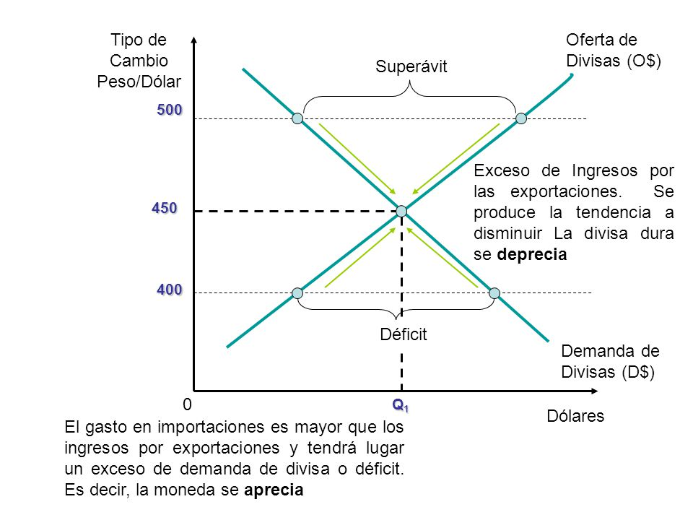
MD y curvas de demanda y oferta de divisas

Slide 13
Influencias fundamentales sobre el TC
Cambios en la demanda de D.
Cambios en la oferta de D.
La demanda de divisas aumenta o disminuye si:
  Δ+ o Δ- la demanda mundial de exportaciones (X, de Chile).
  Δ+ o Δ- Tasa de interés (TI) interna (de chile) en relación con TI externa.
  Δ+ o Δ- Tasa de cambio (TC) futura esperada.
La oferta de divisas aumenta o disminuye si:
  Δ+ o Δ- la demanda (chilena) de importaciones.
  Δ+ o Δ- TI interna (de Chile) en relación con la TI externa.
  Δ+ o Δ- TC futura esperada.

Slide 14
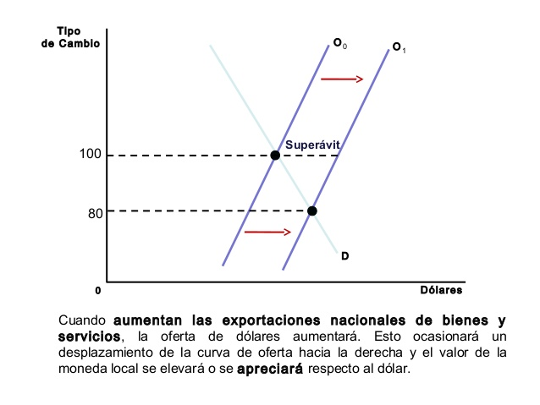
Fluctuaciones del TC
Apreciación
Depreciación
Al revés, cuando disminuyen las exportaciones nacionales la oferta de USD disminuirá.
Esto ocasionará un desplazamiento de la curva de oferta hacia la izquierda y el valor de la moneda local decaerá o se depreciará con respecto al USD (el TC estará ahora más alto: 1USD=CLP100).

Slide 15
Mercado y arbitraje de divisas
El que el de divisas sea un mercado competitivo no lo hace inmune a riesgos de competitividad.
Vimos las influencias fundamentales (IF) sobre el TC.
Pero, por ejemplo, la información privilegiada sobre alguna de aquellas IF es capaz de alterar o modificar el TC (de hoy), porque las IF afectan a la TC esperada. Pero, a su vez, la TC esperada modifica (casi instantáneamente) el TC real (de hoy). Este es sólo un ejemplo de cómo las expectativas influyen en la economía (competitiva) y sus parámetros.
Arbitraje de divisas son operaciones de compra y venta simultánea de divisas que aprovechan sus diferencias de precio en los diversos mercados internacionales de divisas. Ejemplo: MD de Sydney, Australia y MD de Londres, RU.
Arbitrar divisas es una operación que trata de asegurar que el TC sea el mismo (o que al menos exista la menor disparidad) en todo centro cambiario (financiero) para comerciar en el MD.
El arbitraje importa por dos razones fundamentales:
  Paridad TI. Con lo que elimina carry-trade operations o de “acarreo”. Ejemplo: Matute.
  Paridad de poder adquisitivo: Relativa al igual (o al menos cercano) valor (adquisitivo) del dinero en los países concernidos.

Slide 16
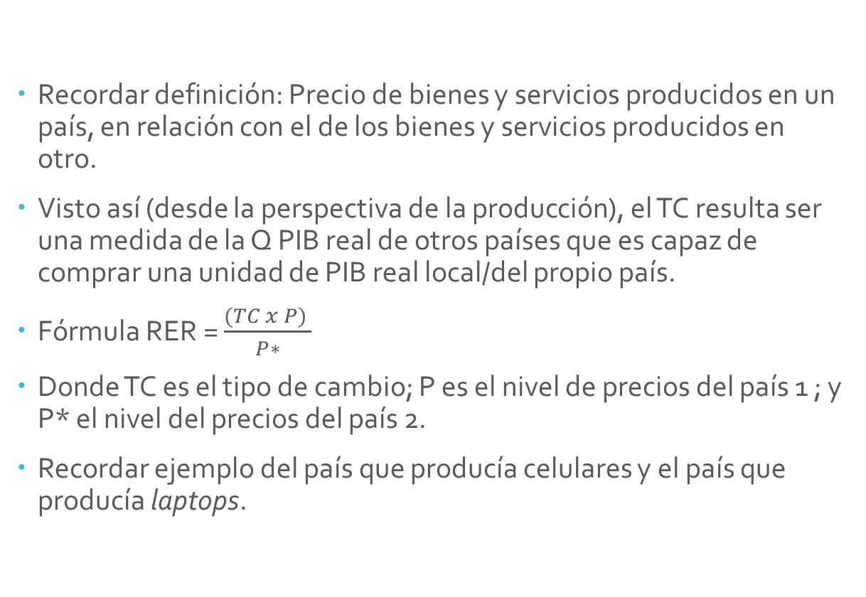
Tipo de cambio real
(RER=Real Exchange Rate)
Recordar definición: Precio de bienes y servicios producidos en un país, en relación con el de los bienes y servicios producidos en otro.
Visto así (desde la perspectiva de la producción), el TC resulta ser una medida de la Q PIB real de otros países que es capaz de comprar una unidad de PIB real local/del propio país.
Fórmula RER = $\frac{(TC x P) }{P∗}$
Donde TC es el tipo de cambio; P es el nivel de precios del país 1 ; y P* el nivel del precios del país 2.
Recordar ejemplo del país que producía celulares y el país que producía laptops.

Slide 17
Tipo de cambio real y efectos en el tiempo
Corto plazo
Largo plazo
Si TCN Δ+ => RER Δ+
  Pues el nivel de precios en los países no cambia en el corto plazo cada vez que varía el TC.
  Las variaciones en el RER producen modificaciones (en CP) en la Q demandada de bienes y servicios importados y en la Q ofrecida de exportaciones.
  En otros términos, las Δ de la divisa en CP (apreciándose o depreciándose) => Δ Q (demandada u ofrecida) de bienes y servs. importados (I) o exportados (X).
  Por tanto, hay afectación de la competitividad.
Aquí TCN y RER son determinados conjuntamente.
  RER no cambia cuando varía TCN.
  En LP, si una divisa se aprecia los precios sí cambian.
  En LP la Q de dinero determina el nivel de precios. Por esta razón, en el LP un TC fijo no afecta a la competitividad ya que los precios se ajustan para reflejar el TC (el RER no se ve afectado por el TCN).
  En otros términos, en LP el RER es independiente del TCN => en LP el TCN es un fenómeno monetario (que no comercial).

Slide 18
Políticas cambiarias
TC Flotante
TC Fijo
TC es determinado por la oferta (O) y demanda (D) en el MD sin intervención directa de un Banco Central (BC).
  Es pertinente anotar que igual influyen sobre el TC las políticas monetarias de un BC, por ejemplo, en relación con la Tasa de Interés (TI).
TC es determinado por decisión gubernamental o del Banco central.
  Requiere intervención activa en el mercado cambiario para sostenerlo en su nivel.
  La autoridad no tiene límite para vender de su propia moneda; pero sí lo tiene para comprar una divisa. Y ese límite son las reservas oficiales de divisas extranjeras en un país determinado.

Slide 19
Políticas cambiarias
Banda cambiaria o deslizamientos de TC
Resumen de políticas cambiarias
Aquella política cambiaria que selecciona una trayectoria objetivo del TC, decidida por la autoridad y que se logra mediante la intervención (más o menos) controlada en el mercado de divisas.
Las políticas cambiarias son políticas de comercio en el corto plazo; y
Son políticas monetarias en el largo plazo.

Slide 20
El comercio internacional.
La TVC.
Recordar a David Ricardo (1772-1823). Famoso por:
  Teoría de rendimientos marginales decrecientes; y
  Teoría de las ventajas comparativas (TVC).
    Versus las ventajas absolutas.
    Teoría que, aunque con limitaciones, sigue siendo la mejor explicación de las ventajas del comercio internacional.
    En el fondo, toda ella se basa en el concepto de costo oportunidad (CO).
    Si cada país se especializa en lo que produce mejor (tiene un CO menor) y lo intercambia libremente, todo el mundo sale ganando (win-win solution).

Slide 21
Limitaciones a la TVC
Pero, como se anunció, la TVC pasó por alto varios aspectos del mundo “real” y que constituyen sus limitaciones contemporáneas:
  Costos de traslado de manos de obra y equipos de una industria a otra.
  Costos de transporte (internacional).
  Desempleo.
  Barreras comerciales (aranceles, cuotas, etc).
  Grado de mayor o menor diferenciación entre productos.
  Suponía que el capital (K) no podía moverse a través de las fronteras. Blanco de críticas poderosas hoy en día.

Slide 22
El comercio internacional.
Modelo Heckscher-Ohlin
Eli Hechscher (1879-1952) y Bertil Ohlin (1899-1979); más Paul Samuelson (1915-2009).
La productividad laboral permanente no basta para explicar el comercio libre.
La ventaja comparativa real no se trata de “quién eres”, sino de “lo que tienes”.
Toma en cuenta los diversos factores productivos (FP: tierra, mano de obra, capital, habilidades empresariales). Son ellos y su relativa abundancia o escasez, entonces, los que determinan la ventaja comparativa de un país.
Ejemplo: México y USA.
  Cada uno debe enfocarse en la producción que emplee FP comparativamente más baratos => producción global más eficiente, en su conjunto.
  Tal especialización aumenta los beneficios que reporta el comercio a través de importaciones más baratas de ambos lados => mayor crecimiento de ambas economías.
  Si hay más crecimiento, la concentración de la producción requiere mano de obra => aumento de salarios y del empleo, en respuesta al aumento de la demanda.
Crítica: Es cosa de ver el patrón histórico y el papel de los gobiernos en ello. ¿Han apoyado pasivamente las ventajas comparativas o han tratado activamente de crearlas?.

